Slide 1
4장 탐욕적인 접근방법
(Greedy Algorithm )

Slide 2
[문제]
출발지점에서 도착지점까지의 최단 경로를 찾는다.
거리
a
1
1
1
100
1
s
출발
1
b
100
100
100
100
t
도착
5
c
10
10
10
10

Slide 3
[탐욕적 알고리즘]
출발지점에서 다음으로 직접 갈 수 있는 지점(노드) 중 가장 가까운
지점을 찾는다. 그 지점으로 이동한 후, 도착지점에 도달할 때 까지 같은
방법을 수행한다.
a
1
1
1
100
1
s
출발
1
b
100
100
100
100
t
도착
5
c
100
100
100
100
만일 출발지점에서 100, 1, 5 중 제일 가까운 b를 선택한다면, 최적해를 못 찾음

Slide 4
Greedy Algorithm
탐욕적인 알고리즘(greedy algorithm)은 결정을 해야 할 때마다 그 순간 에 가장 좋다고 생각되는 것을 해답으로 선택함으로써 최종적인 해답 에 도달한다.
그 순간의 선택은 그 당시(local)에는 최적이다. 그러나 최적이라고 생 각했던 해답들을 모아서 최종적인(global)해답을 만들었다고 해서, 그 해답이 궁극적으로 최적이라는 보장이 없다.
따라서 탐욕적인 알고리즘은 항상 최적의 해답을 주는지를 반드시 검
증해야 한다.

Slide 5
탐욕적인 알고리즘 설계 절차
선정과정(selection procedure)
현재 상태에서 가장 좋으리라고 생각되는(greedy) 해답을 찾아서 해답모 음(solution set)에 포함시킨다.
적정성점검(feasibility check)
새로 얻은 해답모음이 적절한지를 결정한다.
해답점검(solution check)
새로 얻은 해답모음이 최적의 해인지를 결정한다.

Slide 6
보기: 거스름돈 문제
문제: 동전의 개수가 최소가 되도록 거스름 돈을 주는 문제
탐욕적인 알고리즘
거스름돈을 x라 하자.
먼저, 가치가 가장 높은 동전부터 x가 초과되지 않도록 계속 내준다.
이 과정을 가치가 높은 동전부터 내림순으로 총액이 정확히 x가 될 때
까지 계속한다.
현재 우리나라에서 유통되고 있는 동전만을 가지고, 이 알고리즘을 적용 하여 거스름돈을 주면, 항상 동전의 개수는 최소가 된다. 따라서 이 알고 리즘은 최적(optimal)!

Slide 7
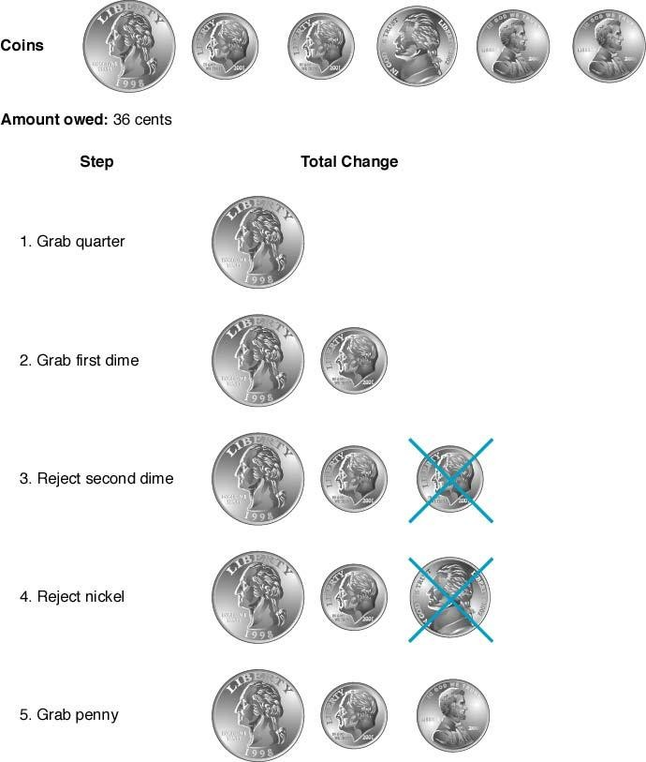


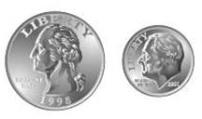
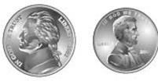
거스름돈: 36센트
25 Cents
25+10 Cents
25+10+10 Cents
25+10+5 Cents
25+10+1 Cents
7
25 cents
10 cents dime
5 cents
1 cent
quarter
nickel
penny

Slide 8
최적의 해를 얻지 못하는 경우
12원 짜리 동전을 새로 발행했다고 가정.
이 알고리즘을 적용하여 거스름돈을 주면, 항상 동전의 개수는 최소가 된
다는 보장이 없다.
보기: 거스름돈 액수 = 16원
탐욕알고리즘의 결과: 12원 × 1개 = 12원, 1원 × 4개 = 4원
1
동전의 개수 = 5개 ⇒ 최적(optimal)이 아님!
12
1
1
1
최적의 해: 10원 × 1개, 5원 × 1개, 1원 × 1개가 되어 동전의 개수는 3개 가 된다.
10
5 1

Slide 9
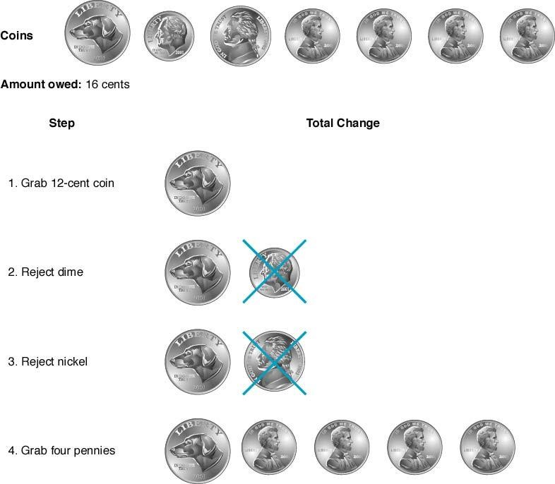


거스름돈: 16센트
12 Cents
12+10 Cents
12+5 Cents
12+1+1+1+1 Cents

Slide 10
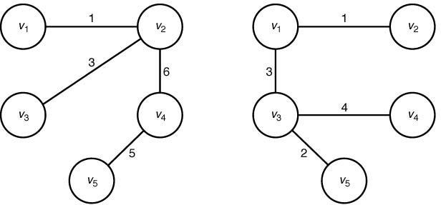


그래프 용어
비방향성 그래프(undirected graph) G = (V,E),
V는 정점(vertex)의 집합
E는 이음선(edge)의 집합 경로(path)
연결된 그래프(connected graph) - 어떤 두 정점 사이에도 경로가 존재
부분그래프(subgraph)
가중치 포함 그래프(weighted graph)
순환경로(cycle)
순환적그래프(cyclic graph), 비순환적그래프(acyclic graph).
트리(tree) - 비순환적이며, 비방향성 그래프.
뿌리 있는 트리(rooted tree) - 한 정점이 뿌리로 지정된 트리.
r

Slide 11









정의: 신장트리(spanning tree)
연결된, 비방향성 그래프 G에서 순환경로를 제거하면서 연결된 부 분그래프가 되도록 이음선을 제거하면 신장트리(spanning tree)가 된다.
따라서 신장트리는 G안에 있는 모든 정점을 다 포함하면서 트리가
되는 연결된 부분그래프이다.
G
span: 밧줄로 매다
11

Slide 12


신장트리의 개수
t(G): connected graph의 spanning tree 개수
완전그래프(complete graph): 모든 노드간에 에지가 존재
노드가 n개인 complete graph K_{n}의 에지 개수: _{n}C₂
K₄
트리는 에지수가 n-1.
K_{n}으로 부터 생성할 수 있는 에지 수가 n-1인 그래프의 개수: _{n} C₂ ^{C}n −1
G가 tree인 경우 t(G)=1
G가 cycle graph C_{n} 인 경우 t(G)=n
 GG가가 KK_{nn}인인경경우우t(Gt()G=)n=^{n-}n^{2 n}:⁻²C:aCylaeyyl'esyf'sorfmorumlaula
G가 complete bipartite graph K_{p,q} 인 경우 t(G)= p^{q-1}q^{p-1}
^{K}3,2
From wikipedia
12

Slide 13
최소비용신장트리
(minimum spanning tree)
신장트리가 되는 G의 부분그래프 중에서 가중치가 최소가 되는 부분그래프 를 최소비용신장트리(minimum spanning tree)라고 한다. 여기서 최소의 가 중치를 가진 부분그래프는 반드시 트리가 되어야 한다. 왜냐하면, 만약 트 리가 아니라면, 분명히 순환경로(cycle)가 있을 것이고, 그렇게 되면 순환경 로 상의 한 이음선을 제거하면 더 작은 비용의 신장트리가 되기 때문이다.
관찰: 모든 신장트리가 최소비용신장트리는 아니다.
span: 밧줄로 매다
13

Slide 14
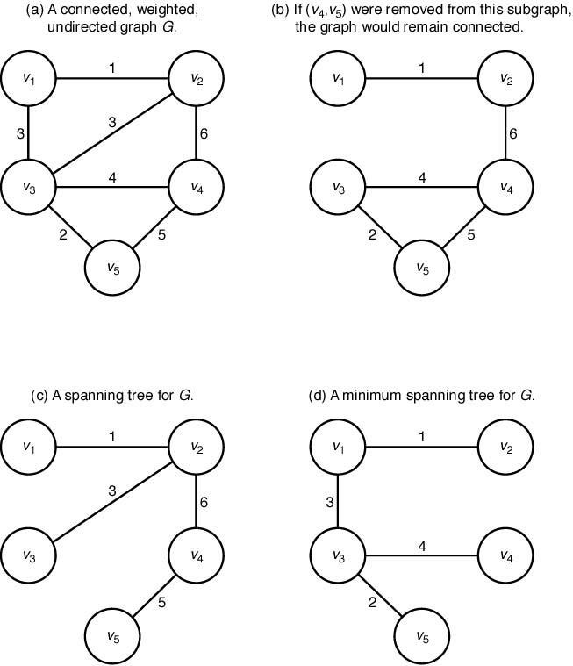
14

Slide 15
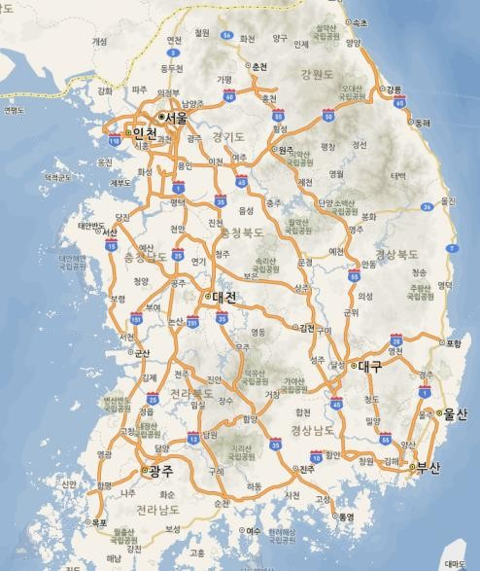
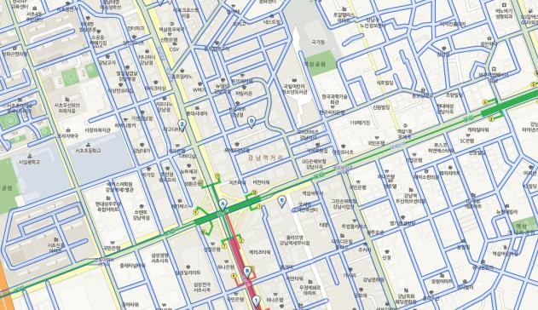
최소비용신장트리의 적용 예
도로건설
- 도시들을 모두 연결하면서 도로의 길이가 최소가 되도록 하는 문제 통신(telecommunications)
- 전화선의 길이가 최소가 되도록 전화 케이블 망을 구성하는 문제
배관(plumbing)
- 파이프의 총 길이가 최소가 되도록 연결하는 문제
from naver map
from naver map
15

Slide 16
무작정 알고리즘
알고리즘
모든 신장트리를 다 고려해 보고, 그 중에서 최소비용이 드는 것을 고른 다.
분석
이는 최악의 경우, 지수보다도 나쁘다.
이유? – spanning tree의 개수는 n에 대해 최대 n^{n-2}.
For n=4, 16 spanning trees.
K₄

Slide 17
탐욕적인 알고리즘
문제: 비방향성 그래프 G = (V,E)가 주어졌을 때, F ⊆ E를 만족하면서, (V,F)
가 G의 최소비용신장트리(MST)가 되는 F를 찾는 문제.
알고리즘:
1. F := Ø ;
최종해답을 얻지 못하는 동안 다음 절차를 계속 반복
선정 절차:
적절한 최적해 선정절차에 따라서 하나의 이음선을 선정
적정성 점검:
선정한 이음선을 F에 추가시켜도 사이클이 생기지 않으면,
F에 추가.
해답 점검: T = (V,F)가 신장트리이면, 사례해결. T는 최소비용신장
트리.

Slide 18

Prim의 알고리즘(1930)
1. F :=Ø ;
2. Y := {v₁};
while(사례 미해결){
선정 절차/적정성 점검: V - Y에 속한 정점 중에서, Y에
가장 가까운 정점 하나를 선정.
선정한 정점을 Y에 추가.
Y로 이어지는 이음선을 F에 추가.
if (Y==V)
해답 점검: Y = V가 되면, T = (V, )가 최소비용신장트리
}
F
Y V-Y
v_{i}

Slide 19
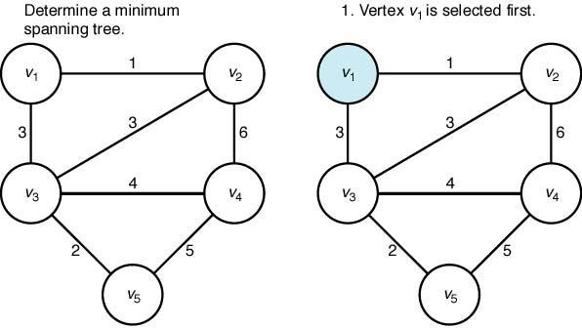
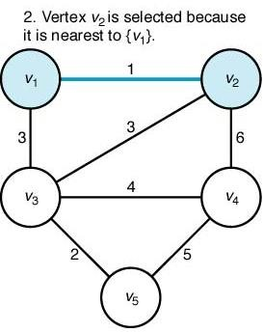
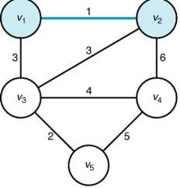
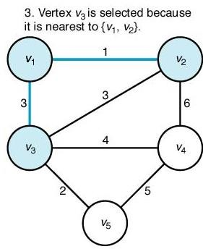
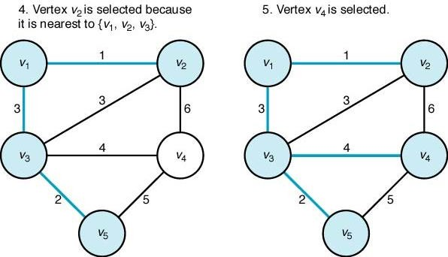
Prim’s 알고리즘
Y
V-Y
V₅
1
9

Slide 20
(ex)
1
b
d
2
7
5
3
a
4
2
f
4
3
c
e
1

Slide 21

Prim의 알고리즘 (세부적)
그래프의 인접행렬식 표현
{
이음선의가중
v_{i}에서 v_{j}로의 이음선이 있다면 v_{i}에서 v_{j}로의 이음선이 없다면 i = j 이면
W[i][ j] =
W[i][j]는 대칭(symmetric)
추가적으로 nearest[1..n]과 distance[1..n] 배열 유지
nearest[i] = Y에 속한 정점 중에서 v_{i}에서 가장 가까운 정점의 인덱스
distance[i] = v_{i} 와 nearest[i]를 잇는 이음선의 가중치
Y V-Y
nearest[i]
v_{i}
distance[i]

Slide 22
void prim(int n,
const number W[][],
set_of_edges& F) {
// 입력:
// 입력:
// 출력:
정점의 수
그래프의 그래프의
인접행렬식 표현
MST에 속한 이음선의 집합
index nearest[2..n]; number distance[2..n];
index i, vnear; number min; edge e;
F = ϕ;
for(i=2; i <= n; i++) { // 초기화
nearest[i] = 1; // vi에서 가장 가까운 정점을 v1으로 초기화
distance[i] = W[1][i];// vi과 v1을 잇는 이음선의 가중치로 초기화
}
repeat(n-1 times) { min = ∞;
for(i=2; i <= n; i++)
// n-1개의 정점을 Y에 추가한다
// 각 정점에 대해서
// distance[i]를 검사하여
// 가장 가까이 있는 vnear을
// 찾는다.
if (0 <= distance[i] < min) { min = distance[i];
vnear = i;
}
e = vnear와 nearest[vnear]를 e를 F에 추가; distance[vnear] = -1; for(i=2; i <= n; i++)
잇는 이음선;
// 찾은 노드를 Y에 추가한다.
if (W[i][vnear] < distance[i]) { distance[i] = W[i][vnear]; nearest[i]=vnear;
}
// Y에 없는 각 노드에 대해서
// distance[i]를 갱신한다.
}
}

Slide 23

Y
V-Y
nearest[i]
v_{i}
distance[i]
V-Y에 있는 노드 중 distance[i]를 최소로 하는 i를 vnear 로 선정
vnear가 Y에 편입
V-Y에 대해 distance 배열을 재 계산: vnear 가 Y에 새로 편입되면서
distance[i]가 감소할 수 있는가 확인하는 절차 필요
Y V-Y
distance[i]
기존의
nearest[i]
v_{i}
vnear
W[i][vnear]
if (W[i][vnear] < distance[i]){ distance[i] = W[i][vnear]; nearest[i]=vnear;}
23

Slide 24
Prim의 알고리즘 분석
분석
단위연산: repeat-루프 안에 있는 두 개의 for-루프 내부에 있는 명령문
입력크기: 마디의 개수, n
분석: repeat-루프가 n-1번 반복되므로
T(n) = 2(n-1)(n-1) ∈ Θ(n²)
repeat(n-1 times) {
for(i=2; i <= n; i++)
for(i=2; i <= n; i++)
}

Slide 25
최적여부의 검증(optimality proof)
Prim의 알고리즘이 찾아낸 신장트리가 최소비용(minimal)인지를 검증해야
한다. 다시 말하면, Prim의 알고리즘이 최적(optimal)인지를 보여야 한다.
정의 4.1: 비방향성 그래프 G = (V,E)가 주어지고, 만약 E의 부분집합 F에 MST가 되도록 이음선을 추가할 수 있으면, F는 유망하다(promising)라고 한 다.
보조정리 4.1: G = (V,E)는 연결되고, 가중치 포함 비방향성 그래프라고 하고, F는 E의 유망한 부분집합이라고 하고, Y는 F안에 있는 이음선 들에 의해서 연결이 되어 있는 정점의 집합이라고 하자. 이때, Y에 있는 어떤 정점과 V - Y에 있는 어떤 정점을 잇는 이음선 중에서 가중치가 가장 작은 이음선을 e 라고 하면, F ∪ {e}는 유망하다.

Slide 26
증명: F가 유망하기 때문에 F ⊆ F’이면서 (V,F’)가 최소비용신장트리(MST) 가 되는 이음선 F’가 반드시 존재한다.
경우 1: 만일 e ∈ F’라면, F ∪ {e} ⊆ F’가 되고, 따라서 F ∪ {e}도 유망하
다.
경우 2: 만일 e ∉ F’라면, (V,F’)는 신장트리 이기 때문에, F’ ∪ {e}는 반 드시 순환경로를 하나 포함하게 되고, e는 반드시 그 순환경로 가운데 한 이음선이 된다. 그러면 Y에 있는 한 정점에서 V - Y에 있는 한 정점을 연결하는 어떤 다른 이음선 e’ ∈ F’가 그 순환경로 안에 반드시 존재하 게 된다. 여기서 만약 F’ ∪ {e}에서 e’를 제거하면, 그 순환경로는 없어지 게 되며, 다시 신장트리가 된다. 그런데 e는 Y에 있는 한 정점에서 V - Y 에 있는 한 정점을 연결하는 최소의 가중치(weight)를 가진 이음선이기 때문에, e의 가중치는 반드시 e’의 가중치 보다 작거나 같아야 한다. (실 제로 반드시 같게 된다.) 그러면 F’ ∪ {e} - {e’}는 최소비용신장트리 (MST)이다. 결론적으로 e’는 F안에 절대로 속할 수 없으므로 (F안에 있 는 이음선들은 Y안에 있는 정점들 만을 연걸함을 기억하라), F ∪ {e} ⊆ F’ ∪ {e} - {e’}가 되고, 따라서 F ∪ {e} 유망하다.

Slide 27
정리: Prim의 알고리즘은 항상 최소비용신장트리를 만들어 낸다.
증명: (수학적귀납법)
매번 반복이 수행된 후에 집합 F가 유망하다는 것을 보이면 된다.
출발점: 공집합은 당연히 유망하다.
귀납가정: 어떤 주어진 반복이 이루어진 후, 그때까지 선정하였던 이음
선의 집합인 F가 유망하다고 가정한다
귀납절차: 집합 F ∪ {e}가 유망하다는 것을 보이면 된다. 여기서 e는 다 음 단계의 반복 수행 시 선정된 이음선 이다. 그런데, 위의 보조정리 1에 의하여 F ∪ {e}은 유망하다고 할 수 있다. 왜냐하면 이음선 e는 Y에 있는 어떤 정점을 V - Y에 있는 어떤 정점으로 잇는 이음선 중에서 최소의 가 중치를 가지고 있기 때문이다. 증명 끝.

Slide 28
Kruskal의 알고리즘(1956)
1. F := ϕ;
서로소(素, disjoint)가 되는 V 의 부분집합 들을 만드는데, 각 부분집합 마다 하나
의 정점만 가짐
E안에 있는 이음선을 가중치의 비내림차순으로 정렬
while(답을 구하지 못했음){
선정 절차: 최소가중치를 갖고 있는 다음 이음선을 선정
적정성 점검: 만약 선정된 이음선이 두개의 서로소인 정점을 잇는다면, 먼 저 그 부분집합을 하나의 집합으로 합하고, 그 다음에 그 이음선을 F에 추 가한다.
해답 점검: 만약 모든 부분집합이 하나의 집합으로 합하여 지면, 그 때 T = (V,F)가 최소비용신장트리.
}

Slide 29
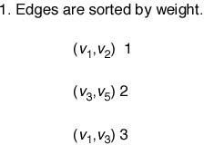
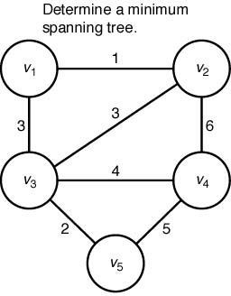
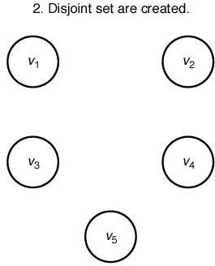

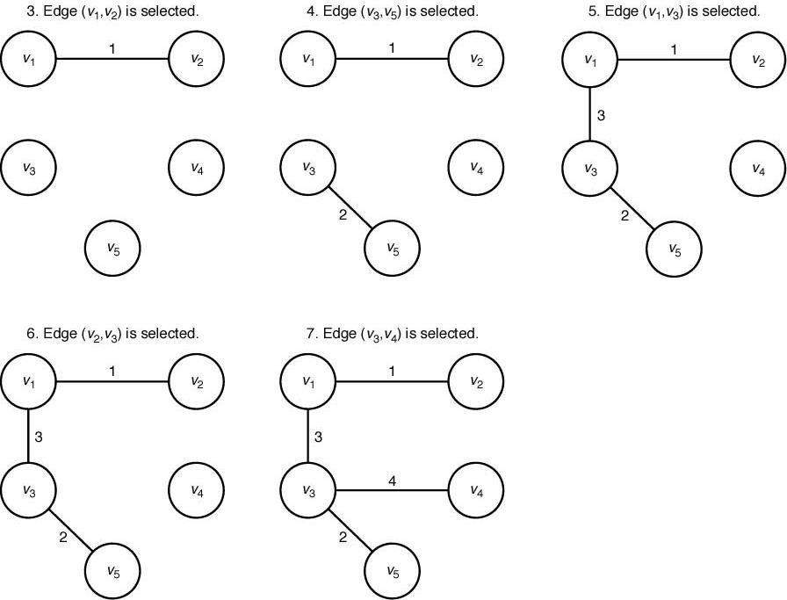
(v2, v3) 3
(v3, v4) 4
{v1}, {v2},{v3},{v4},{v5}
{v1,v2},{v3},{v4},{v5}
{v1,v2},{v3,v5},{v4}
{v1,v2,v3,v5},{v4}
{v1,v2,v3,v4,v5}
29
(2,3) 은
사이클을 만듦

Slide 30
(ex)
1
b
d
2
7
5
3
a
4
2
f
4
3
c
e
1

Slide 31
void kruskal(int n, int m,
set_of_edges E,
// 입력: 정점의 수 n, 에지의 수 m
// 입력: 가중치를 포함한 이음선의 집합
set_of_edges& F) {// 출력: MST를 이루는 이음선의 집합
index i, j;
set_pointer p, q;
edge e;
E에 속한 m개의 이음선을 가중치의
F = ϕ;
initial(n);
while (F에 속한 이음선의 개수가
e = 아직 점검하지 않은 최소의
비내림차순으로 정렬;
n-1보다 작다) {
가중치를 가진 이음선;
(i, j) = e를 이루는
p = find(i); q = find(j);
if (!equal(p,q)) {
merge(p,q);
e를 F에 추가;
}
양쪽 정점의 인덱스;
}
}

Slide 32
서로소 집합 추상 데이타타입(disjoint set abstract data type)
index i;
set_pointer p, q;
initial(n): n개의 서로소 부분집합을 초기화 (하나의 집합에 1에서 n사이의 인덱스가 정확히 하나 포함됨)
p = find(i): 인덱스 i가 포함된 집합의 포인터 p를 넘겨줌
union(p, q): 두 개의 집합을 가리키는 p와 q를 합병
equal(p, q): p와 q가 같은 집합을 가리키면 true를 넘겨줌
initial(n):
1 2 3
집합1 집합2 집합3
...... n
집합n
p = find(i):
p
merge(p,q) = union(p,q)
i
p
q
트리
∪

Slide 33
Ackermann’s function
A(2,2)=A(1,A(2,1))
A(2,1)=A(1,A(2,0)) A(2,0)=A(1,1)
A(1,1)=A(0,1) A(0,1)=2
A(1,2)=A(0,A(1,1))=A(0,2) A(0,2)=3
A(0,3)=4 ……
Extremely fast growing function
A(4,2) is an integer of 19,729 decimal digits.
2
₂2
A(4,0)=
− 3 = 13
n+2
..2
A(4,n)= ₂
₂₂.
− 3
A(4,1) = 2² − 3 = 2² − 3 = 2¹⁶ − 3 = 2¹⁰⁺⁶ − 3 = 1024 × 64 − 3 = 65533
A(4,2) = 2⁶⁵⁵³⁶ − 3
₂2
4
((2² )² )²
₌ ₂2*2*2
= 2⁸ = 256

Slide 34
F (0) = 1,
Ackermann 함수를 단순화 시켜 함수 F 생성. 함수 G는 F의 역함수
n | F(n)
0 | 1
1 | 2
2 | 4
3 | 16
4 | 65,536
5 | ₂65,536
n | G(n)
1 | 0
2 | 1
3~4 | 2
5~16 | 3
17~65,536 | 4
65,537~2^{65,536} | 5
F (i) = 2^{F (i−1)} , for i > 0.
G(n) = min{ k | F(k) ≥ n},
G(100)=4
G grows extremely slowly.
G(n) ≤ 5 for all “practical” value of n, i.e., for all n ≤ 2^{65,536} .
n union and find operations take at most O(nG(n))) with path compression and weighting union heuristic.
superlinear
G(n)
….
….
….
n
34
₆ ….
…. ….
₂65536
1 2 3 4
5
15 16 17
65536 65537

Slide 35
Kruskal의 알고리즘의 분석
void kruskal(………)
E에 속한 m개의 이음선을 가중치의 비내림차순으로 정렬; F = ϕ;
initial(n);
while (F에 속한 이음선의 개수가 n-1보다 작다) {
. . . .
p = find(i); q = find(j);
if (!equal(p,q)) {
merge(p,q);
e를 F에 추가;
} }
단위연산: find, equal,merge 내에 있는 포인터 이동 또는 데이터 비교문
입력크기: 정점의 수 n과 에지의 수 m
에지들을 정렬하는데 걸리는 시간: Θ(m lg m)
n개의 disjoint set을 초기화하는데 걸리는 시간: Θ(n)
반복문 안에서 걸리는 시간: 루프를 최대 m번 수행한다. disjoint set data structure를 사용하여 구현하고, 1회 반복에서 find, equal, merge(union) 같은 동 작을 호출하는 횟수가 상수이면, m번 반복에 대한 시간복잡도는 Θ(m lg n) (or
mG(m))이다.
트리사용, weighting union
heuristic 사용
트리사용, weighting union heuristic, path compression 사용
m ≥ n - 1이기 때문에, 위의 1과 3은 2를 지배하게 되므로, W(m, n) ∈ Θ(m lg m)

Slide 36
Kruskal의 알고리즘의 분석
최악의 경우에는, 모든 정점이 다른 모든 정점과 연결이 될 수 있기 때문에,
_{m =} n(n−1) _{∈Θ(n}2 ₎
2
그러므로,
W (m, n) ∈Θ(m lg m) = Θ(n² lg n² ) = Θ(2n² lg n) = Θ(n² lg n)
최적여부의 검증(optimality proof)
- Prim의 알고리즘의 경우와 비슷함. (교재 참조)

Slide 37
두 알고리즘의 비교
 | W(m,n) | sparse graph | dense graph
Prim Kruskal | Θ(n²) Θ(m lg m) and Θ(n² lg n) | Θ(n²) Θ(n lg n) | Θ(n²) Θ(n² lg n)
연결된 그래프에서의 m은 n −1 ≤ m ≤ ^{n(n −1)} 의 범위를 갖는다.
2
sparse 그래프인 경우는 Kruskal 알고리즘이 효과적.
dense인 경우는 Prim 알고리즘이 더 효과적

Slide 38
토론사항
알고리즘의 시간복잡도는 그 알고리즘을 구현하는데 사용하는 자료구조에 좌우되는 경우도 있다.
_{Prim} 의 알고리즘 | W(m,n) | sparse graph | dense graph
Heap Fibonacci heap | Θ(m lg n) Θ(m + n lg n) | Θ(n lg n) Θ(n lg n) | Θ(n² lg n) Θ(n²)

Slide 39
단일출발점 최단경로문제(single source shortest path problem) Dijkstra의 알고리즘(1959)
도착 지점1
최단경로
최단경로
도착 지점2
출발 지점
최단경로
도착
지점3
최단경로
도착 지점k

Slide 40
단일출발점 최단경로문제(single source shortest path problem) Dijkstra의 알고리즘(1959)
가중치가 있는 방향성 그래프에서 한 특정 정점에서 다른 모든 정점으로 가
는 최단경로 구하는 문제.
알고리즘:
1. F := ϕ;
2. Y := {v₁};
최종해답을 얻지 못하는 동안 다음 절차를 계속 반복
선정 절차/적정성 점검: V - Y에 속한 정점 중에서, v₁에서 Y에 속한 정점 만을 거쳐서 최단경로가 되는 정점 v를 선정
그 정점 v를 Y에 추가.
v에서 F로 이어지는 최단경로 상의 이음선을 F에 추가.
해답 점검: Y = V가 되면, T = (V,F)가 최단경로를 나타내는 그래프

Slide 41
예
v₁
1
7
4
6
v₅
v₂
3
1
2
v₄
v₃
5

Slide 42
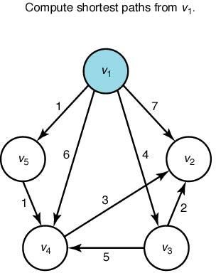
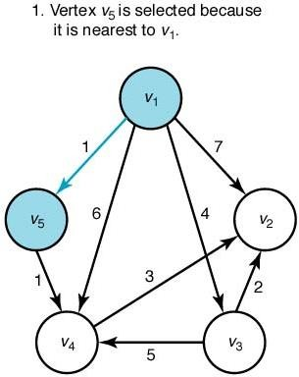
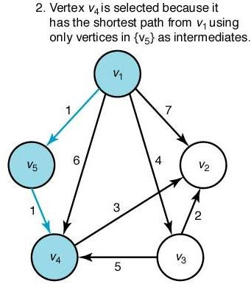
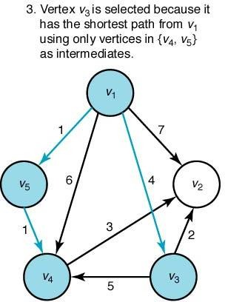
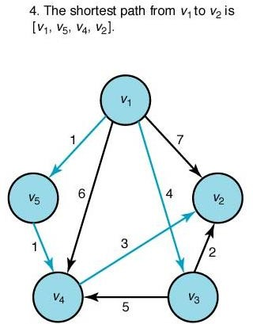
Y
7
7
1
1
5
1
6
4
2
4
2
4
5
5
1
1

Slide 43
(ex)
5
b
d
2
3
4
6
a
2
3
c
e
4
2
1
f

Slide 44

Dijkstra의 알고리즘
추가적으로 touch[1..n]과 배열 유지
length[1..n]
touch[i] = Y에 속한 정점들만 중간에 거치도록 하여 v₁에서 v_{i}∈V -Y로 가 는 현재 최단경로상의 마지막 이음선을 < v,v_{i}>라고 할 때, Y에 속한 정점 v
length[i] = Y에 속한 정점들만 중간에 거치도록 하여 v₁에서 v_{i}로 가는 현재 최단경로의 길이
touch[i]
Y
V-Y
v_{i}
v₁
length[i]

Slide 45
void dijkstra(int n, const number W[][],set_of_edges& F) {
index i, vnear;
edge e;
index touch[2..n];
number length[2..n]; F = ϕ;
for(i=2; i <= n; i++) {
touch[i] = 1;
length[i] = W[1][i];
}
repeat(n-1 times) { min = ∞;
for(i=2; i <= n; i++)
if (0 <= length[i] < min) {
min = length[i];
vnear = i;
}
e = (touch[vnear], vnear): 이음선; e를 F에 추가;
for(i=2; i <= n; i++)
if (length[vnear]+ W[vnear][i] < length[i]) {
length[i] = length[vnear] + W[vnear][i];
touch[i] = vnear;
}
length[vnear]=-1;
}
}

Slide 46


touch[i]
Y
V-Y
v_{i}
v₁
length[i]
V-Y에 있는 노드 중 length[i]를 최소로 하는 i를 vnear 로 선정
vnear가 Y에 편입
V-Y에 대해 length 배열을 재 계산: vnear 가 Y에 새로 편입되면서 length[i]가 감소할 수 있는가 확인하는 절차 필요
length[i]
기존의
touch[i]
Y
V-Y
v_{i}
v₁
W[vnear][i]
vnear
length[vnear]
46

Slide 47
Dijkstra의 알고리즘 분석
분석
T(n) = 2(n-1)² ∈ Θ(n²).
힙(heap)으로 구현하면 Θ(m lg n)이고, 피보나찌 힙으로 구현하면 Θ(m +
n lg n)이다.
void dijkstra(int n, const number W[][],set_of_edges& F)
for(i=2; i <= n; i++)
repeat(n-1 times)
for(i=2; i <= n; i++)
…….
for(i=2; i <= n; i++)
47

Slide 48
7
7
1
1
5
1
6
4
2
4
2
4
5
update를 확인해야 하는 아크
5
1
1
2
4
2
4
48

Slide 49

void dijkstra(int n, const number W[][],set_of_edges& F) {
for(i=2; i <= n; i++) {
}
repeat(n-1 times) {
for(i=2; i <= n; i++)
if (0 <= length[i] < min) {
find shortest and vnear
O(n lg n): n개를 갖고 있는 min heap
Consider only the edges connected to vnear.
Each edge is considered once.
총 m번의 확인 및 변경 작업 가능
정확히는 “총에지수-v₁에 연결된 에지수” 만큼 작업 가능
}
for(i=2; i <= n; i++)
if (length[vnear]+ W[vnear][i] < length[i]) {
update length and touch
}
}
}
existing
touch[i]
length[i]
Y
V-Y
v_{i}
v₁
vnear
Each edge is considered once thru the algorithm
length[vnear]
W[vnear][i]
49

Slide 50
복잡도가 Θ(m lg n)인 이유 설명
그림에서 박스로 표현된 length 배열을 heap으로 구현 – 데이터
개수 n-1
Min length 찾기: 데이터 n개의 min heap에서 min 찾기를 n-1회
O(n lg n)
length[ ] update:
m에 비례하는 횟수의 heap operation 가능
vnear의 편입에 따라 연결된 에지를 이용한 length 배열의
update 확인작업
데이터의 개수가 n개인 heap operation은 lg n 시간 필요
Θ(m lg n)
m≥n-1 이므로 Dijkstra알고리즘의 복잡도는 Θ(m lg n)

Slide 51
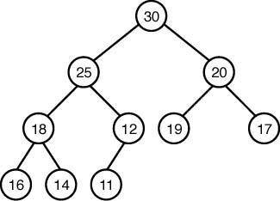
MaxHeap (Ch 7)
⎣log n⎦
Characteristics of Heap
Find a Max – O(1)
Remove the Max and rebuilding – O(log n)
Add(delete or modify) a data - O(log n)
Suitable to maintain a Max of Queue – priority queue

Slide 52
Dijkstra의 알고리즘 분석
최적여부의 검증(optimality proof)
Prim의 알고리즘의 경우와 비슷함.

Slide 53
Huffman Code
Fixed-length binary code
Variable-length binary code
Optimal binary code
전치코드: prefix code
허프만코드는 최적 이진 코드를 만듦
Fixed-length binary code
코드의 길이가 고정
(예) a:00, b:01,
c:11 등
Variable-length binary code
코드의 길이가 변함
(예) a:10, b:0, c:11 등
- a를 00으로 표기하면 b와 구분할 수 없음.

Slide 54
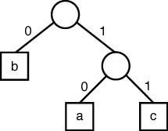
Optimal binary code
주어진 파일에 있는 문자들을 이진코드로 표현하는데 필요한 비트
의 개수가 최소가 되는 코드
Prefix code
한 문자의 코드워드가 다른 문자의 코드워드의 앞부분이 될 수 없다. (예) a:10, b:0, c:11 등
앞으로 읽을 비트를 확인하지 않아도 코드를 해석할 수 있음.
abc의 prefix: a, ab, abc

Slide 55
(예) 파일A = bbbaac
코드 | c1 | c2 | c3
a | 00 | 00 | 10
b | 01 | 01 | 0
c | 10 | 1 | 11
총 비트 수 | 12 | 11 | 9
c1: 010101000010
c2: 01010100001
c3: 000101011
2×6 = 12 (prefix 코드)
2×3 + 2×2+1=11(prefix 코드)
1×3+2×2+2=9 (prefix 코드:Huffman 코드)
* c3가 파일A에 대해서는 최적코드
총비트수 bits(T ) = ∑ frequency(v_{i} ) × depth(v_{i} )
i=1
n

Slide 56
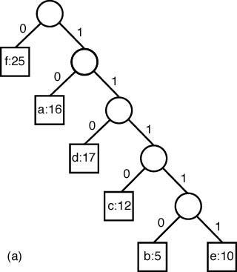
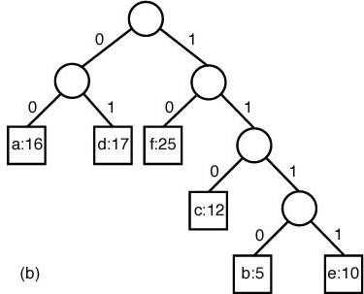
(A)
(B)
prefix 코드의 예. (B)는 Huffman code
Huffman 코드 구축 방법
빈도수를 데이터로 갖는 n개의 노드를 생성
빈도수의 합이 최소가 되는 노드를 merge 시켜 이진트리로 구축
모든 노드가 하나의 이진트리가 될 때까지 단계(2)를 반복

Slide 57
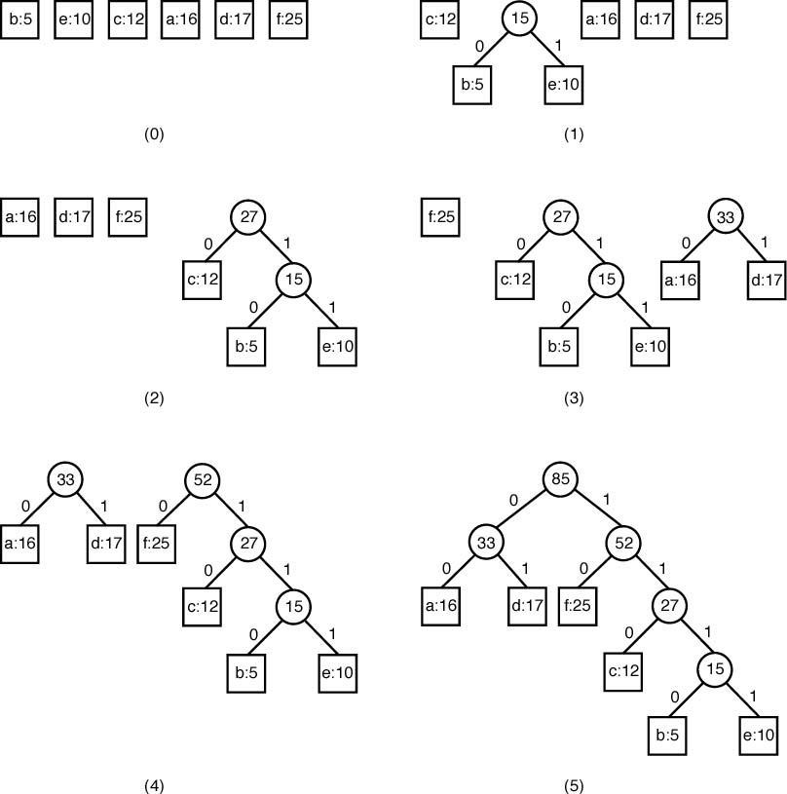
빈도수
a=00
d=01
.
.
Huffman 코드 구축 단계
57

Slide 58
Huffman code 생성 알고리즘
우선순위 큐(Priority Queue) 사용 - Heap
자료 구조
struct nodetype {
char symbol; int frequency; nodetype* left;
nodetype* right;
};
초기
우선순위 큐 PQ에서 nodetype 레코드를 가리키는 포인터 n개를 생성.
PQ의 각 포인터 p에 대해
p→symbol = 문자
p→frequency = 문자의 빈도수
p→left = p→right = NULL
58

Slide 59
빈도수가 작을수록 우선순위가 높다
for (i=1;i <= n-1; i++) {
remove(PQ,p);
remove(PQ,q);
r = new nodetype;
r->left = p;
r->right = q;
r->frequency = p->frequency + q->frequency; insert(PQ,r);
}
remove(PQ,r);
return r;
remove(PQ, r) : 우선순위큐에서 최대 우선순위 데이터 r을 제거
Θ (n lg n)

Slide 60
Huffman 알고리즘은 최적 이진 코드를 만든다.
(ex) a:10 b:4 c:7 d:3 e:2 f: 5

Slide 61

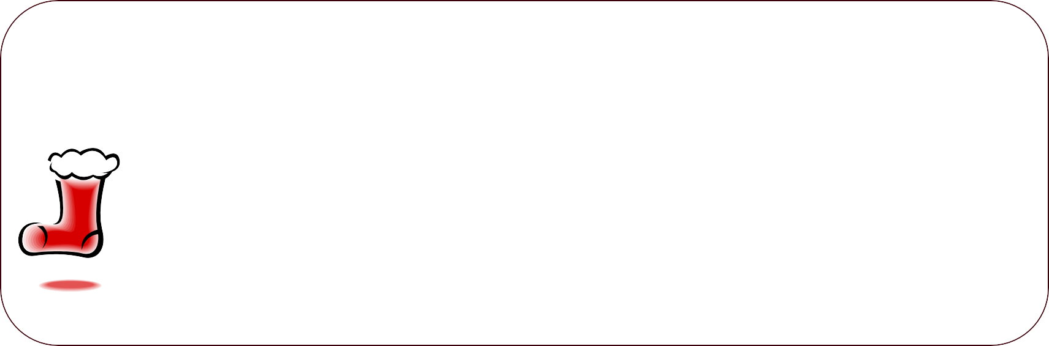








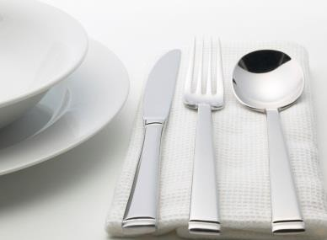
0-1 Knapsack Problem
Item patitioning is not allowed.

Slide 62
0-1배낭 채우기 문제
(0-1 Knapsack Problem)
문제: S = {item₁, item₂,…, item_{n}}
w_{i} = item_{i}의 무게
p_{i} = item_{i}의 가치
W = 배낭에 넣을 수 있는 총 무게
라고 할 때,
∑
w ≤ W
를 만족하면서
∑
p
가 최대가 되도록 A ⊆ S가 되는 A를 결
item ∈A
i
item ∈A
i
i
i
정하는 문제이다.
n
MAX
∑ ^{p}i ^{x}i
MAX
subject to
∑
p
i=1
subject to ∑ w_{i} x_{i} ≤ W
i=1
item ∈A
i
∑
i
or
n
w ≤ W
item ∈A
i
i
x_{i} = 0 or 1,
for i = 1, n

Slide 63
무작정 알고리즘
n개의 물건에 대해서 모든 부분집합을 다 고려한다.
그러나 불행하게도 크기가 n인 집합의 부분집합의 수는 2^{n}개 이다.
A={a, b, c}
Power set of A = 2^{A}
= { ϕ={}, {a}, {b}, {c}, {a,b}, {b,c}, {a,c}, {a,b,c}}
Power set= 멱집합

Slide 64
탐욕적 알고리즘 1
가장 비싼 물건부터 우선적으로 채운다. 최적이 아님.
(이유) W = 30kg
탐욕적인 방법: item₁⇒ 25kg ⇒ 10만원
최적인 해답: item₂ + item₃ ⇒ 20kg ⇒ 18만원
탐욕적 알고리즘 2
가장 가벼운 물건부터 우선적으로 채운다. 최적이 아님.
(이유) 가벼운 물건이 무게에 비해 값어치가 없을 때 손해
품목 | 무게 | 값
item₁ | 25kg | 10만원
item₂ | 10kg | 9만원
item₃ | 10kg | 9만원

Slide 65
탐욕적 알고리즘 3
무게 당 가치가 가장 높은 물건부터 우선적으로 채운다. 최적이 아님!
(이유) W = 30kg
탐욕적인 방법: item₁ + item₃ ⇒ 25kg ⇒ 190만원
최적인 해답: item₂ + item₃ ⇒ 30kg ⇒ 200만원
품목 | 무게 | 값 | 무게당값
item₁ | 5kg | 50만원 | 10만원/kg
item₂ | 10kg | 60만원 | 6만원/kg
item₃ | 20kg | 140만원 | 7만원/kg

Slide 66
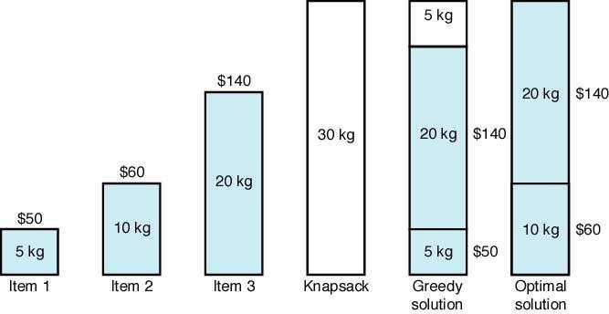

Slide 67
배낭 빈틈없이 채우기 문제
(fractional knapsack problem)
greedy algorithm
물건의 일부분을 잘라서 담을 수 있다.
탐욕적인 접근방법으로 최적해를 구하는 알고리즘을 만들 수 있다.
단위무게당 값어치가 큰 것부터 넣고, 더 이상 넣을 수 없으면 배낭에 남 은 무게 만큼 잘라서 넣는다.
item₁ + item₃ + item₂ × 1/2⇒ 30kg ⇒ 220만원
품목 | 무게 | 값 | 무게당값
item₁ | 5kg | 50만원 | 10만원/kg
item₂ | 10kg | 60만원 | 6만원/kg
item₃ | 20kg | 140만원 | 7만원/kg

Slide 68
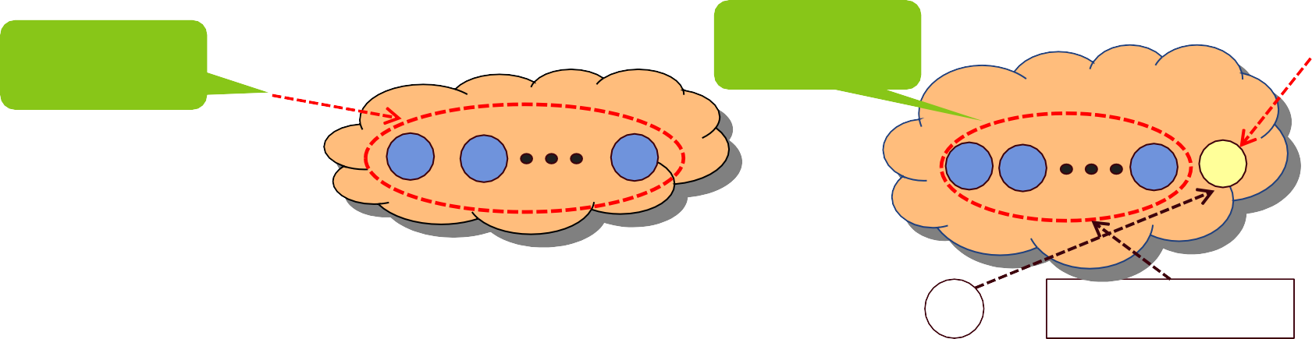
0-1 배낭채우기 문제의 동적계획적인 접근방법
i > 0 이고 w > 0일 때, 전체 무게가 w가 넘지 않도록 i번째 까지의 항목 중에 서 얻어진 최고의 이익(optimal profit)을 P[i][w]라고 하면,
_{P[i][w] =} ⎧maximum(P[i −1][w], p_{i} + P[i −1][w − w_{i} ]) if w_{i} ≤ w
⎨
⎩
P[i −1][w] if w > w
i
여기서 P[i-1][w]는 i번째 항목을 포함시키지 않는 경우의 최고 이익이고, p_{i}
+ P[i - 1][w - w_{i}]는 i번째 항목을 포함시키는 경우의 최고 이익이다. 위의 재 귀 관계식이 최적의 원칙을 만족하는 지는 쉽게 알 수 있다.
포함 확정
w
w-w_{i}
i-1
전체 또는 일부를 활용한다는 뜻
전체 또는 일부를 활용한다는 뜻
w
1
2
i-1
vs
1
2
i
P[i][w]=
P[i-1][w]
vs
p_{i}
+
P[i-1][w-w_{i}]
68
i번째 item을 넣지 않을 것인가 또는 넣을 것인가?

Slide 69
0-1 배낭채우기 문제의 동적계획적인 접근방법
그러면 어떻게 P[n][W]값을 구할 수 있을까?
다음과 같은 2차원 배열을 만든 후, 각 항을 계산하여 채워 넣으면 된다:
int P[0..n][0..W]. 여기서 P[0][w] = 0, P[i][0] = 0
계산해야 할 항목의 수는 nW ∈ Θ (nW)
최대 이익은
_{P[n][W ] =} ⎧maximum(P[n −1][W ],
p_{n} + P[n −1][W − w_{n} ]) if w_{n} ≤ W
⎨
⎩
P[n −1][W ] if w_{n} > W

Slide 70
knapsack(p,w,n,W) { for(w=0 to W) P[0,w]=0 for(i=0 to n) P[i,0]=0
for(i=1 to n)
for(w =0 to W) if(w_{i} ≤ w)
P[i,w] = max { P[i-1, w], p_{i}+P[i-1, w- w_{i}]} else
P[i,w] = P[i-1, w];
return P[n,W]
}

Slide 71

(예) W=10
품목 | 무게 | 값
item₁ | 5kg | 10만원
item₂ | 4kg | 40만원
item₃ | 6kg | 30만원
item₄ | 3kg | 50만원
P[i,w] | 0 | 1 | 2 | 3 | 4 | 5 | 6 | 7 | 8 | 9 | 10
0 | 0 | 0 | 0 | 0 | 0 | 0 | 0 | 0 | 0 | 0 | 0
1 | 0 | 0 | 0 | 0 | 0 | 10 | 10 | 10 | 10 | 10 | 10
2 | 0 | 0 | 0 | 0 | 40 | 40 | 40 | 40 | 40 | 50 | 50
3 | 0 | 0 | 0 | 0 | 40 | 40 | 40 | 40 | 40 | 50 | 70
4 | 0 | 0 | 0 | 50 | 50 | 50 | 50 | 90 | 90 | 90 | 90
불필요
max{10, 40+0}
P[1,5]
p₂ + P[1,1]
max{70, 50+40}
P[3,10]
p₄ + P[3,7]
71

Slide 72
0-1 배낭채우기 문제의 동적계획적인 접근방법
여기서 n과 W와는 아무런 상관관계가 없다. 따라서, W = n!이라고 한다면 수행시간은 Θ(n × n!)이 된다. 그렇게 되면 이 알고리즘은 앞에서 얘기한 무 작정 알고리즘보다도 나을게 하나도 없다.
그럼 이 알고리즘을 최악의 경우에 Θ(2^{n}) 시간에 수행될 수 있도록, 즉 무작 정 알고리즘 보다 느리지 않고, 때로는 훨씬 빠르게 수행될 수 있도록 개량 할 수 있을까? 착안점은 P[n][W]를 계산하기 위해서 (n-1)번째 행을 모두 계 산할 필요가 없다는데 있다. 즉, P[n-1][W]와 P[n-1][W-w_{n}] 두 항만 계산하면 된다.
(n-1)^{st} row | P[n-1][W-w_{n}] | …. | P[n-1][W]
n^{th} row |  |  | P[n][W]
이런 식으로 n = 1이나 w ≤ 0일 때 까지 계속해 나가면 된다.

Slide 73
0-1 배낭채우기 문제의 동적계획적인 접근방법
위의 예에서 P[3][30]을 계산해 보자. 개량 알고리즘은 다음과 같이 7개 항만
계산하는데 비해서, 이전 알고리즘은 3 × 30 = 90항을 계산해야 한다. W=30.
P[3][30] = max(P[2][30], 140 + P[2][10]) = max(110,140 + 60) = 200
P[2][30] = max(P[1][30], 60 + P[1][20]) = max(50, 60 + 50) = 110
P[2][10] = max(P[1][10], 60 + P[1][0]) = max(50, 60 + 0) = 60
P[1][0] = 0
P[1][10] = 50
P[1][20] = 50
P[1][30] = 50
품목 | 무게 | 값 | 무게당 값
item₁ | 5kg | 50만원 | 10만원 /kg
item₂ | 10kg | 60만원 | 6만원/ kg
item₃ | 20kg | 140만 원 | 7만원/ kg
P | 0 | 10 | 20 | 30
1 | 0 | 50 | 50 | 50
2 |  | 60 |  | 110
3 |  |  |  | 200

Slide 74
0-1 배낭채우기 문제의 동적계획적인 접근방법
그러면 개량 알고리즘의 최악의 경우 수행시간을 계산해 보자. (n - i)번째 행에서 기껏해야 2^{i} 항을 계산하므로, 총 계산하는 항 수는 1 + 2 + 2² +…+ 2^{n-1} = 2^{n} - 1이 된다. 따라서 Θ(2^{n})가 된다.
만일 n=W+1, 모든 i에 대해 w_{i}=1이면 계산하는 엔트리의 총 수는
1+2+3+…+n = n(n+1)/2 = (W+1)(n+1)/2 ∈ Θ(nW)
그러므로 P행렬의 엔트리 수 ∈ O(nW).
3
2
1
위의 두 가지 경우를 합하면 최악의 경우의 수행시간은
Ο(min(2^{n},nW))이다.
 | 0 | 1 | … | W-2 | W-1 | W
1
…
n-2 |  |  |  | x | x | x
n-1 |  |  |  |  | x | x
n |  |  |  |  |  | x

Slide 75
분할정복 방법으로도 이 알고리즘을 설계할 수도 있고, 그 최악의 경 우 수행시간은 Θ(2^{n})이다. 아직 아무도 이 문제의 최악의 경우 수행시 간이 지수(exponential)보다 나은 알고리즘을 발견하지 못했고, 아직 아무도 그러한 알고리즘은 없다라고 증명한 사람도 없다.
- NP문제 (9장)

Slide 76
탐욕적인 방법과 동적계획법의 비교
탐욕적인 접근방법 | 동적계획법
최적화 문제를 푸는데 적합 | 최적화 문제를 푸는데 적합
알고리즘이 존재할 경우 보통 더 효율적 | 때로는 불필요하게 복잡
알고리즘이 최적인지를 증명해야 함 | 최적화 원칙이 적용되는지를 점검해 보기만 하면 됨
단일출발점 최단경로 문제: Θ(n²) | 모든 노드간의 최단경로 문제: Θ(n³)
배낭 빈틈없이 채우기 문제는 풀지만, 0 -1 배낭 채우기 문제는 풀지 못함 | 0-1 배낭 채우기 문제를 푼다

Slide 77
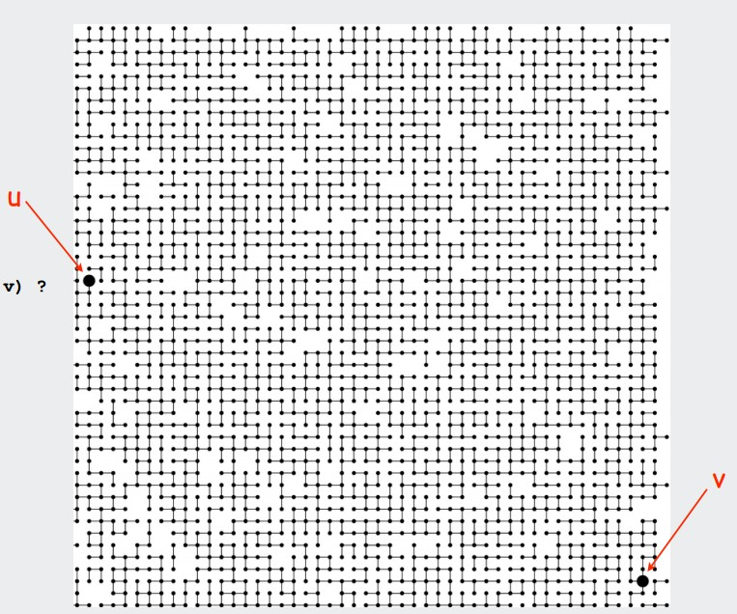
상호배타적 집합의 처리 (Disjoint Sets Algorithm)
응용
인터넷 상의 웹페이지 관계
alias 처리
컴퓨터 네트워크
- u와 v가 같은 component
에 있는가?
https://www.cs.princeton.edu/~rs/AlgsDS07/01UnionFind.pdf

Slide 78



1. linked list 사용 방법
array 사용 방법
tree(forest) 사용 방법
단순 방법
무게(weight)고려 방법
path compression 방법
1
4
2
{1,2}, {3},
{4,5,6}
3
6
5
component가 3개인 그래프 G
문제:
노드 1은 어느 component에 있나?
노드 1과 3은 연결되어 있나?
노드 1과 3이 속해 있는 component
를 하나의 component로 만들어라
해결방법:
find(1)
find(1) = = find(3)?
union(1,3)
상호배타적(disjoint): 집합간에 교집합은 φ
78

Slide 79
Operations
make_set(v): make a set with an element v
find(v): returns a name of the set containing v
union(u,v): 원소 u와 원소 v를 갖고 있는 집합을 하나로 합친다. 이미 같은 집합에 속해 있을 수 있다.
문제
find, union의 명령어가 다수 있을 때 효율적인 처리가 가능한 자료구
조와 알고리즘을 개발한다.
79

Slide 80
1. linked list를 사용하는 방법
b
o
a
t
w
e
-
-
set의 이름은 최초 원소값
각 원소는 set이름으로 가는 포인터와 next 포인터를 갖는다.
make_set(v): O(1)
find(v): O(1)
union(u,v): u가 속해 있는 리스트의 set이름으로 가는 포인터를 v가 속해있는
set의 이름으로 바꾸어 준다 u → v. (반대도 가능)
(예) union(a,e)
4회의 포인터 변경필요
w
e
b
o
a
t
-
80

Slide 81
업데이트되는 포인터의 개수
commands
make_set(x₁)
make_set(x₂)
…….
make_set(x_{n})
union(x₁,x₂) union(x₂,x₃)
…..
union(x_{n-1},x_{n})
1
1
…
1
1
2
…
n-1
union
x₂
x₁
x₃
x₃
x₂
x₁
2개
k 크기의 리스트가 1크기의 리스트에 연결되는 현상
O(n²)
n개의 데이터에 m번의 union은 O(m²)소요 (m<n)

Slide 82
개선점:
리스트의 크기를 별도로 저장하고, 크기가 작은 리스트를 큰 리 스트에 연결한다. …. weighting-union heuristic
(예) union(a,e)
b
o
a
t
w
e
-
-
2회의 포인터 변경필요
b
o
a
t
w
e
-

Slide 83
weighting-union heuristic 사용 시
n개의 원소가 있을 때, 개선된 방법으로 n-1번의 union을 수행하는데
O(n lg n) step 소요
(proof)
A가 B가 합쳐져 B가 되었을 때, 새로 만들어진 B에 대해 |B| ≥ 2|A|, 여기서
|A|는 리스트 A의 크기
따라서 어떠한 원소도 lg n 번 보다 더 많이 이동할 수 없다.
한 원소에 대해 O(lg n)
따라서 총 O(n lg n)

Slide 84






weighting-union heuristic 사용 시
8개의 데이터가 있을 때 하나의 특정 노드가 소속을 최대로 바꾸는 경우
크기가 동일한 집합의 union 인 경우는, 앞집합을 뒤집합에 결합
steps
1
1 2 3
4 5
6 7 8
1의 소속은 1
1의 소속은 2
1의 소속은 4
1의 소속은 8
union(1,2) 2
1 2 3
4 5
6 7 8
union(3,4), union(5,6), union(7,8)
union(5,7)
union(1,3)
union(1,5) 4
3
1 2 3
4 5
6 7
8
1 2 3
4 5
6 7 8
집합의 첫 원소
1번 원소는 최대 3회 포인터가 바뀐다.

Slide 85




weighting-union heuristic 사용 시
union(1,2), union(1,3), union(1,4), … , union(1,8) 이면 1번 원소는 단 1회의 포인터 변경 발생
steps
1
1 2 3
4 5
6 7 8
1의 소속은 1
1의 소속은 2
1의 소속은 2
1의 소속은 2
1의 소속은 2
union(1,2) 2
1 2 3
4 5
6 7 8
union(1,3) union(1,4)
3
3 1 2
4 4 3 1 2
union(1,8)
9
8 7 6
5
4 3 1 2

Slide 86
2. array를 사용하는 방법
i | 1 | 2 | 3 | 4 | 5 | 6
set_id[i] | 1 | 2 | 3 | 1 | 2 | 2
{1,4}, {2,5,6}, {3}
find(x) : set_id[x]만 확인하면 됨
union(x, y): set_id[y]를 갖고 있는 원소들의 set_id로 set_id[x]를 변경
x → y
- union(1,2)
{2,5,6,1,4}, {3}
i | 1 | 2 | 3 | 4 | 5 | 6
set_id[i] | 2 | 2 | 3 | 2 | 2 | 2
리스트를 사용할 때와 마찬가지로 weighting-union heuristic을 사용 하면 시간 단축
리스트와 같은 시간 소요
86

Slide 87










3. tree를 사용하는 방법
(a) 단순한 방법
1
3
5
{1,4}, {3},{2,5,6}
4
2
6
하나의 component는 하나의 트리로 표현
전체 그래프가 전체(모든) 집합을 나타냄
root원소가 집합의 이름을 나타냄
각 원소는 parent로 향하는 포인터를 갖는다.
find(x): x에서 출발하여 parent로 향하는 포인터를 따라 root로 이동하여, root값을 반환
union(x,y): find(x) 원소를 find(y)의 child node로 만든다.
b
a
b
a
y
x
y
x
union(x,y)

Slide 88
union(x₁, x₃)
x₃
포인터 조작
x₂
union
x₃
x₂
x₁
x₁
union(x₁, x₃)은 find(x₁), find(x₃)을 포함
포인터 이동 1회 필요
포인터 이동 0회 필요
union(x₁, x₃)을 완료하기 위해 한 번의 포인터 조작 필요

Slide 89
최종 생성 트리(집합 모양)
commands
x_{n}
^{x}n-1
…
x₂ x₁
수행순서
make_set(x₁)
make_set(x₂)
……. make_set(x_{n}) union(x₁, x₂) union(x₁, x₃)
….. union(x₁, x_{n})
1
1
…..
1
1
…..
n-2
포인터 이동 횟수
포인터 조작 횟수
포인터 이동 횟수 = 1 + 2 + 3 +…+ (n-2)
O(n²)시간 필요

Slide 90
(b) 트리의 무게를 고려한 방법
개선점
트리가 갖고 있는 원소의 수(weight)를 저장한다.
트리의 weight가 작은 것을 weight가 큰 트리에 연결한다.
트리의 높이(height)를 이용하여 트리의 rank 정의. rank를 활용해도 같은 효과
1
5
5
1
1
5
or
union
good
결과 트리의 높이가 낮은 것이 유리
find 를 빨리 수행하는 것이 검색하는데 바람직
이 방법을 사용할 경우 n개의 원소를 갖고 있을 때, forest에 있는 어떠한 트리도 높이 가 lg n을 넘을 수 없다.
O(n) union-find operation은 최대 O(n lg n) 시간 소요
90

Slide 91





n개의 singleton disjoint set에 대한 m번의 union, find가 있을 경우
[예] 8개의 disjoint set에서 출발하여 다수의 union을 할 때 만들 수 있는 최고 높이의 트리 – 무게 고려
4회 union
초기
2회 union
1회 union
3
n개의 원소가 있을 때 최종 트리최대높이 = lg n
따라서 m회의 union, find의 시간은 O(m lg n)이다.

Slide 92






(c) path compression 방법
find(z) 명령어가 수행될 경우
find(z) 수행 시 방문하는 노드들을
root의 child로 만듦
r
root의 child
w
x
r
y
w
x
y
z
z
find(z)

Slide 93









union with weighting-union and path compression
union(1,2) union(3,4) union(1,6) union(1,4) union(7,8) union(5,8) union(3,8)
1 2 3 4 5 6 7 8
union(7,8)
2
5
8
union(1,2)
2 3 4 5 6 7 8
1
2 4 5 6 7 8
1 3
4 5 7 8
1
4
6
7
3
union(3,4)
union(5,8)
2
8
1 6
4
5
7
union(1,6)
2
3
1 6 3
union(3,8)
2
union(1,4)
2
5
7 8
1
6 4
8
3
1 6
4
5
7
3
path compression 수행 후
union(3,8)은 find(3)을 포함.
find(3)에 의해 노드 3은 root의 child 노드가 된다

Slide 94
n | F(n)
0 | 1
1 | 2
2 | 4
3 | 16
4 | 65,536
5 | ₂65,536
n | G(n)
1 | 0
2 | 1
3~4 | 2
5~16 | 3
17~65,536 | 4
65,537~2^{65,536} | 5
F (0) = 1,
F (i) = 2^{F (i−1)} , for i > 0.
G(n) = min{ k | F(k) ≥ n}
G(100)=4
G grows extremely slowly.
G(n) ≤ 5 for all “practical” value of n, i.e., for all n ≤ 2⁶⁵⁵³⁶ .
n union and find operations take at most O(nG(n))) with path compression and weighting union heuristic.
superlinear

Slide 95
Kruskal의 알고리즘의 분석
void kruskal(………)
E에 속한 m개의 이음선을 가중치의 비내림차순으로 정렬; F = ϕ;
initial(n);
while (F에 속한 이음선의 개수가 n-1보다 작다) {
. . . .
p = find(i); q = find(j);
if (!equal(p,q)) {
merge(p,q);
e를 F에 추가;
} }
단위연산: find, equal,merge 내에 있는 포인터 이동 또는 데이터 비교문
입력크기: 정점의 수 n과 에지의 수 m
에지들을 정렬하는데 걸리는 시간: Θ(m lg m)
n개의 disjoint set을 초기화하는데 걸리는 시간: Θ(n)
반복문 안에서 걸리는 시간: 루프를 최대 m번 수행한다. disjoint set data structure를 사용하여 구현하고, 1회 반복에서 find, equal, merge(union) 같은 동 작을 호출하는 횟수가 상수이면, m번 반복에 대한 시간복잡도는 Θ(m lg n) (or
mG(m))이다.
트리사용, weighting union
heuristic 사용
트리사용, weighting union heuristic, path compression 사용
m ≥ n - 1이기 때문에, 위의 1과 3은 2를 지배하게 되므로, W(m, n) ∈ Θ(m lg m)

Slide 96

4장 끝
수고하셨습니다.
96

